Slide 1


Slide 2


KOMPUTASI PARALEL

Slide 3
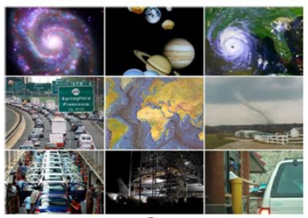
Semesta adalah Pararel
Semesta bersifat pararel, sehingga model pararel memberikan hasil terbaik -> pengolahan pararel
Proses fisik terjadi pararel : aliran fluida, pergerakan planet, pola cuaca, galaxy
Proses social terjadi pararel: koloni semut, assembly lines, trafik

Slide 4
TERMINOLOGI
Pengolahan Paralel :
Pengolahan informasi yang ditekankan pada manipulasi eleemn data yang dimilki oleh satu atau lebih dari satu proses secara bersamaan dalam rangka menyelesaikan sebuah problem
Komputer Pararel:
Komputer multi-prosesor dengan kemampuan melakukan pengolahan pararel.

Slide 5
General-purpose
Supercomputer
Special general-purpose komputer banyak dikembangkan untuk pengontrolan yang otomatis pada proses-proses industri dan untuk tujuan militer, untuk memecahkan masalah navigasi di kapal selam atau kapal terbang.
Semua Supercomputer kontemporer adalah komputer pararel, purpose komputer sudah diprogram untuk masalah yang khusus maka tidak dapat digunakan untuk masalah yang lainnya, tanpa adanya perubahan-perubahan yang dilakukan di dalam komputer.

Slide 6
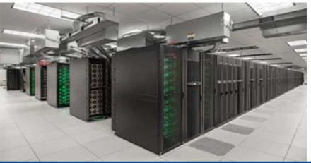
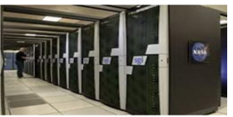
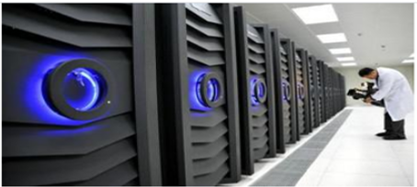
SUPER KOMPUTER

Slide 7
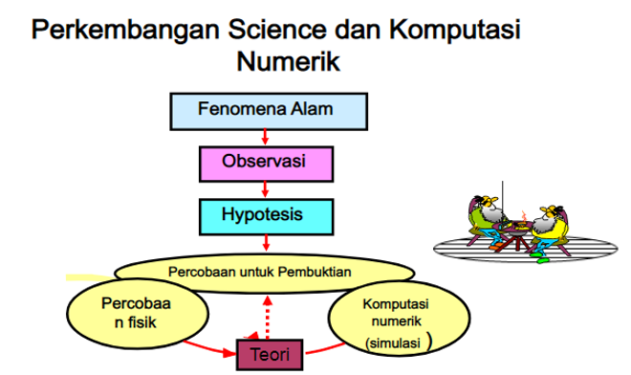
Mengapa Pemrosesan Pararel

Slide 8
Mengapa Mengunakan Pemrosesan pararel
Fenomena Alam : suatu kejadian alam yang terjadi nyata dalam kehidupan ini, contoh : gerhana bulan, matahari, meteor jatuh.
Observasi : Tindakan yang dilakukan untuk meneliti suatu kejadian yang sedang terjadi
Hypotesis : adalah ide, pendapat, pemikiran atau pernyataan yang merupakan dugaan mengenai apa saja yang sedang kita amati dalam usaha untuk memahami permasalahan yang ada setelah kita melakukan observasi
Percobaan untuk pembuktian : setelah adanya suatu ide atau gagasan tadi mencoba untuk melakukan percobaan untuk memperoleh pembuktian, melalui percobaan fisik (nyata) dan komputasi numerik (simulasi) bahan tiruan, sehingga menghasilkan teori atas fenomena tadi

Slide 9
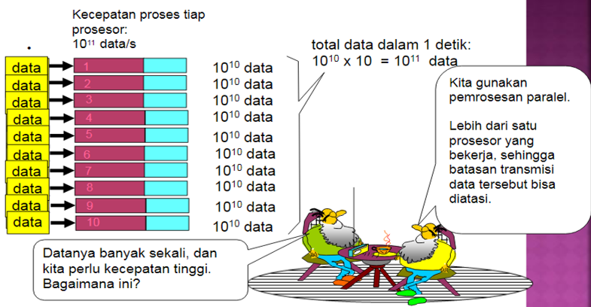
Mengapa mengunakan Pemrosesan pararel

Slide 10
Alasan utama
Keinginan untuk menyelesaikan masalah dalam waktu yang leboh singkat dan keinginan untuk menyelesaikan masalah yang lebih besar
Masalah efisiensi biaya,pengunaan sumberdaya non-local yang tersedia mampupun keterbatasan fisik dari sumberdaya komputasi itu sendiri

Slide 11
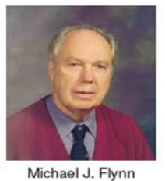
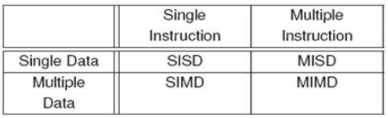
Taksonomi Flynn
Taksonomi arsitektur computer 1966 yang telah dikenal baik
diklasifikasikan oleh Flynn
Membedakan arsitektur computer multiprosesor berdasarkan dimensi instruksi dan data. Kemudian tiap dimensi dibagi menjadi single dan multiple

Slide 12
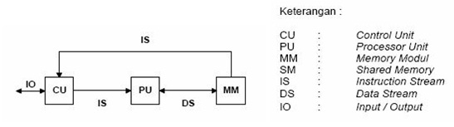
Ada 4 model komputasi yang digunakan Taksonomi Flynn , yaitu:
SISD (Single Instruction, Single Data) Komputer ini memiliki hanya satu prosesor dan satu instruksi yang dieksekusi secara serial.
Komputer ini adalah tipe komputer konvensional. Menurut mereka tipe komputer ini tidak ada dalam praktik komputer paralel karena bahkan mainframe pun tidak lagi menggunakan satu prosesor. Klasifikasi ini sekedar untuk melengkapi definisi komputer paralel.
Beberapa contoh komputer yang menggunakan model SISD adalah UNIVAC1, IBM 360, CDC 7600, Cray 1 dan PDP 1.

Slide 13
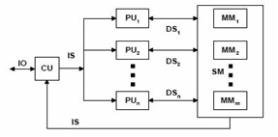
SIMD (Single Instruction, Multiple Data) Komputer ini memiliki lebih dari satu prosesor, tetapi hanya mengeksekusi satu instruksi secara paralel pada data yang berbeda pada level lock-step.
Komputer vektor adalah salah satu komputer paralel yang menggunakan arsitektur ini. Beberapa contoh komputer yang menggunakan model SIMD adalah ILLIAC IV, MasPar, Cray X-MP, Cray Y-MP, Thingking Machine CM-2 dan Cell Processor (GPU).

Slide 14
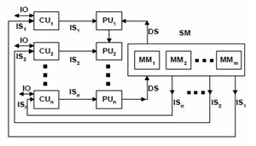
MISD (Multiple Instruction, Single Data) Teorinya komputer ini memiliki satu prosesor dan mengeksekusi beberapa instruksi secara paralel tetapi praktiknya tidak ada komputer yang dibangun dengan arsitektur ini karena sistemnya tidak mudah dipahami. Sampai saat ini belum ada komputer yang menggunakan model MISD.

Slide 15
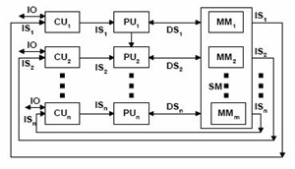
MIMD ( Multiple Instruction, Multiple Data) Multiple Instructions – Multiple Data. Komputer ini memiliki lebih dari satu prosesor dan mengeksekusi lebih dari satu instruksi secara paralel. Tipe komputer ini yang paling banyak digunakan untuk membangun komputer paralel, bahkan banyak supercomputer yang menerapkan arsitektur ini. Beberapa komputer yang menggunakan model MIMD adalah IBM POWER5, HP/Compaq AlphaServer, Intel IA32, AMD Opteron, Cray XT3 dan IBM BG/L.

Slide 16
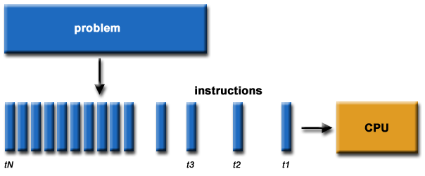
Singkatnya untuk perbedaan antara komputasi tunggal dengan komputasi paralel, bisa digambarkan pada gambar di bawah ini:
Penyelesaian Sebuah Masalah pada Komputasi Tunggal

Slide 17
Pemrograman pararel
Teknik pemrograman komputer yang memungkinkan eksekusi perintah/operasi secara bersamaan baik dalam komputer dengan satu (prosesor tunggal) ataupun banyak (prosesor ganda dengan mesin paralel) CPU.
Tujuan utama dari pemrograman paralel adalah untuk meningkatkan performa komputasi. Semakin banyak hal yang bisa dilakukan secara bersamaan (dalam waktu yang sama), semakin banyak pekerjaan yang bisa diselesaikan.
Komputasi paralel membutuhkan:·
algoritma·
bahasa pemrograman·
compiler

Slide 18
Pemrograman pararel
Ada 2 tehnik pemrograman pararel :
Message Passing Interface (MPI).
MPI adalah sebuah standard pemrograman yang memungkinkan pemrogram (programmer) untuk membuat sebuah aplikasi yang dapat dijalankan secara paralel.
Proses yang dijalankan oleh sebuah aplikasi dapat dibagi untuk dikirimkan ke masing - masing compute node yang kemudian masing -masing compute node tersebut mengolah dan mengembalikan hasilnya ke komputer head node. Untuk merancang aplikasi paralel tentu membutuhkan banyak pertimbangan - pertimbangan diantaranya adalah latensi dari jaringan dan lama sebuah tugas dieksekusi oleh prosesor.
Kegunaan MPI yang lain adalah :
Menulis kode paralel secara portable,
Mendapatkan performa yang tinggi dalam pemrograman paralel,
Menghadapi permasalahan yang melibatkan hubungan data irregular atau dinamis yang tidak begitu cocok dengan model data paralel.

Slide 19
PVM (Parallel Virtual Machine)
Paket software yang mendukung pengiriman pesan untuk komputasi parallel antara komputer.
PVM dapat berjalan diberbagai macam variasi UNIX atau pun windows dan telah portable untuk banyak arsitektur seperti PC, workstation, multiprocessor dan superkomputer.

Slide 20
Terimakasih

